Slide 1
КЛАССНЫЙ ЧАС
«Если вы удачно выберете свой путь и вложите в него всю свою душу, то счастье вас отыщет».
К.Д. Ушинский.

Slide 2
« Самый несчастный из людей тот, для которого в мире не оказалось работы».
Томас Карлейн.

Slide 3
ТЕМА:
«Правильный выбор профессии – выбор счастливого будущего.»

Slide 4
Разнообразие профессий.
Профессий много на земле, но выбирай, любя. Решай мой друг, кем быть тебе. Ведь каждая из них важна. Нет профессий плохих и хороших, Бывают плохие и хорошие работники

Slide 6
« Счастлив тот, кто утром с удовольствием идет на работу, а вечером с радостью возвращается домой».

Slide 7
Факторы, влияющие
на выбор
профессии
востребованность
профессии
возможности,
способности
будущая
зарплата
мнение
воспитателей
интересы,
склонности
мода и
престиж

Slide 8
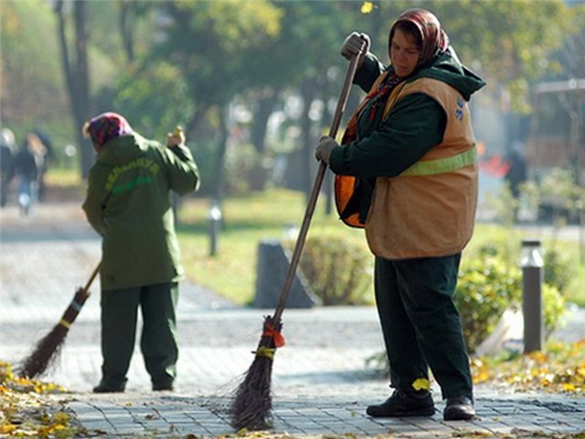
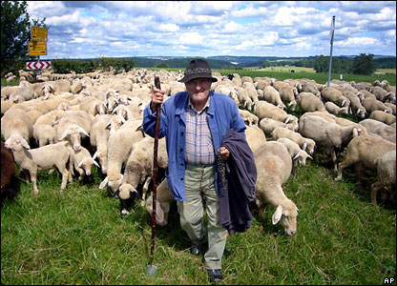
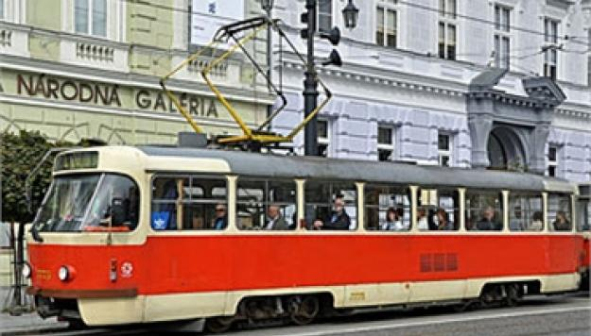
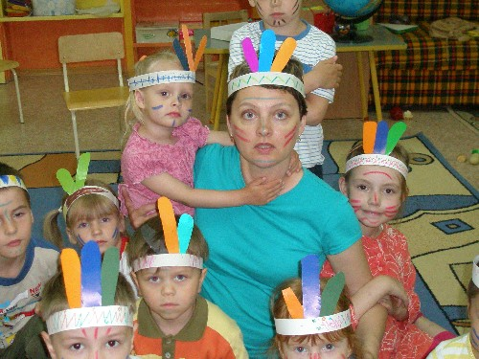
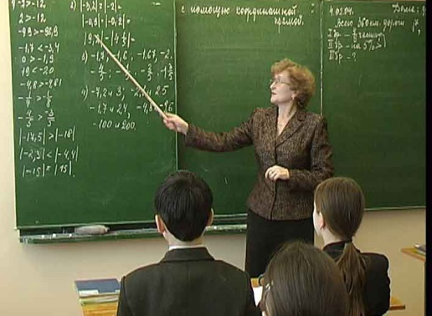
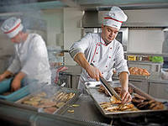
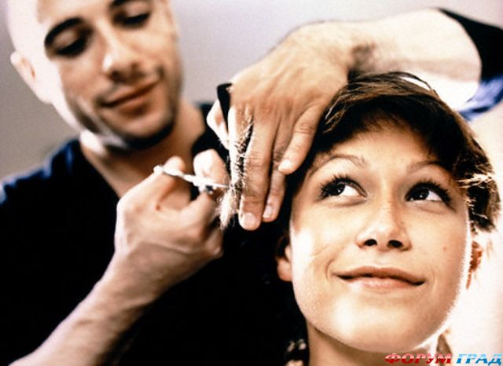
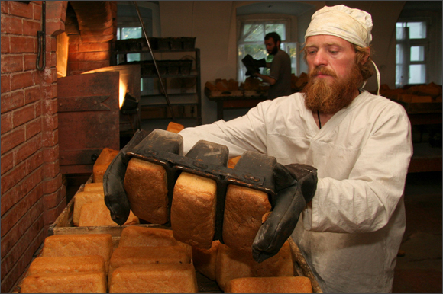
Профессии- начинают свой день ранним утром:
Дворник
Пастух
Водитель трамвая
Почтальон
Воспитатель
Учитель
Врач
Повар
Портной
Парикмахер
Хлебопёк
Шофёр

Slide 9
Спроси у солнца и земли,
Спроси у быстрых рек:
«Кто начинает новый день?»
Рабочий человек!

Slide 11
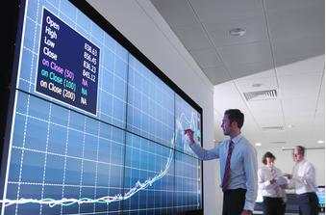
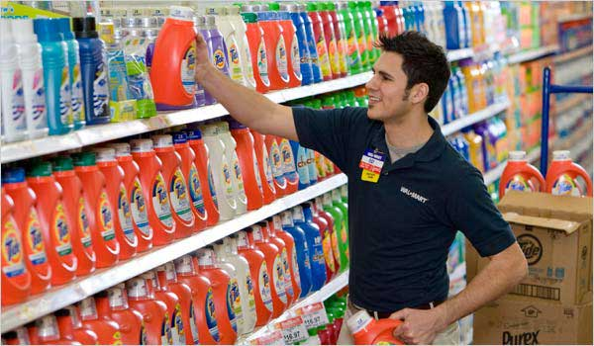
«Имиджмейкер»
«Бренд-менеджер»
«Маркетолог»
«Дизайнер»
«Мерчендайзер»
«Риэлтор»

Slide 12
- Слово «профессия» происходит от двух латинских слов: «professio» - официально указанное занятие, специальность и «profiteоr» - объявляю своим делом.

Slide 13
Профессия – род трудовой деятельности, требующий определённой подготовки и являющийся обычно источником существования.
Специальность – вид занятий в рамках одной профессии.
Должность – служебная обязанность, служебное место.
Квалификация–уровень профессионального мастерства.

Slide 14
Профессионал – это мастер своего дела, много умеющий и много знающий. Имеющий большой опыт в каком-то деле.

Slide 15
ПРОФЕССИИ САМЫЕ:
1 -Нужные
2 - Отважные
3 - Модные
4 - Забытые

Slide 16
Нужные: -врач, учитель, повар, животновод, бухгалтер, строитель …
Отважные: -каскадёр, пожарный, космонавт, шахтёр, лётчик-испытатель, спасатель…
Модные: -президент, журналист, телеведущий, топ-модель, юрист…
Забытые: -ямщик, трубочист, конюх, камердинер, бондарь…

Slide 18
«Хочу» - интересы и склонности.
Интерес – стремление к познанию какого-либо предмета или явления, желание изучать его.
Склонности – стремление заниматься какой-либо определённой деятельностью. Интересы и склонности могут совпадать и не совпадать друг с другом, могут быть направлены к одному, нескольким, многим видам деятельности.

Slide 19
«Могу» - способности, состояние здоровья.
Способности – индивидуальные способности человека, обеспечивающие успешность выполнения какой-либо деятельности, лёгкость усвоения и овладения данной деятельностью, творческие возможности человека.

Slide 20
«Надо» - потребности общества в кадрах.

Slide 21
Профессиональное образование бывает начальным, средним и высшим.
Начальное профессиональное образование(НПО)– представлено лицеями, профессионально-техническими училищами, которые дают рабочую специальность.
Среднее профессиональное образование (СПО) позволяет стать специалистом среднего звена по большинству профессий исполнительного или творческого класса. Среднее профессиональное образование можно получить, имея основное общее, среднее (полное) общее или начальное профессиональное образование.
Высшее профессиональное образование представлено государственными и негосударственными ВУЗами.

Slide 22
Наш выбор
Фото – шоп.

Slide 23
Инна- маляр
От профессионализма маляра зависит внешний вид построенного здания. По тому, с каким качеством выполнены отделочные работы, жители судят о строительстве, о качестве выполненных работ. Именно маляр передает ключи инвесторам во вновь построенных квартирах. Малярами работают в основном женщины. Эта работа требует терпения, ловкости и сноровки, любви к своему делу.

Slide 24
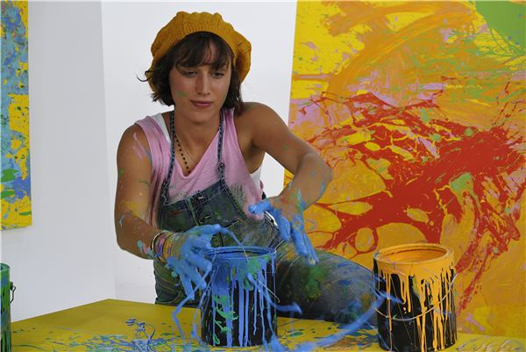
Алёна - маляр

Slide 25
Коля - маляр

Slide 26
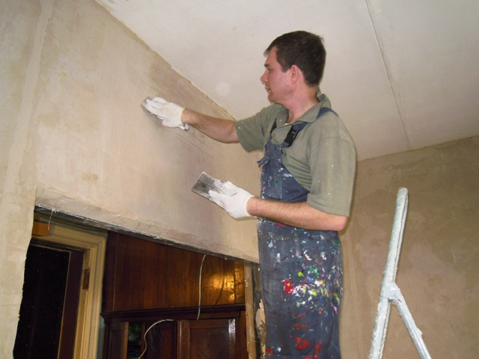
Антон - штукатур- маляр

Slide 27
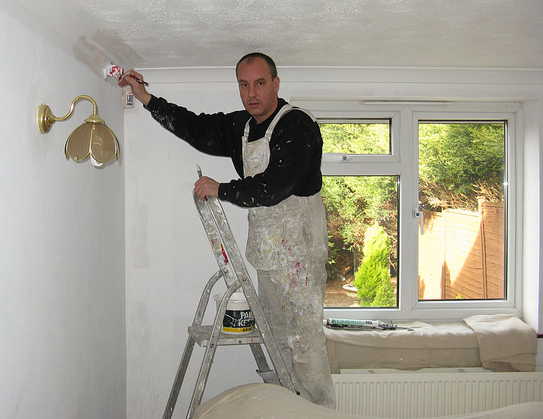
Ваня и Андрей штукатуры - маляры

Slide 28
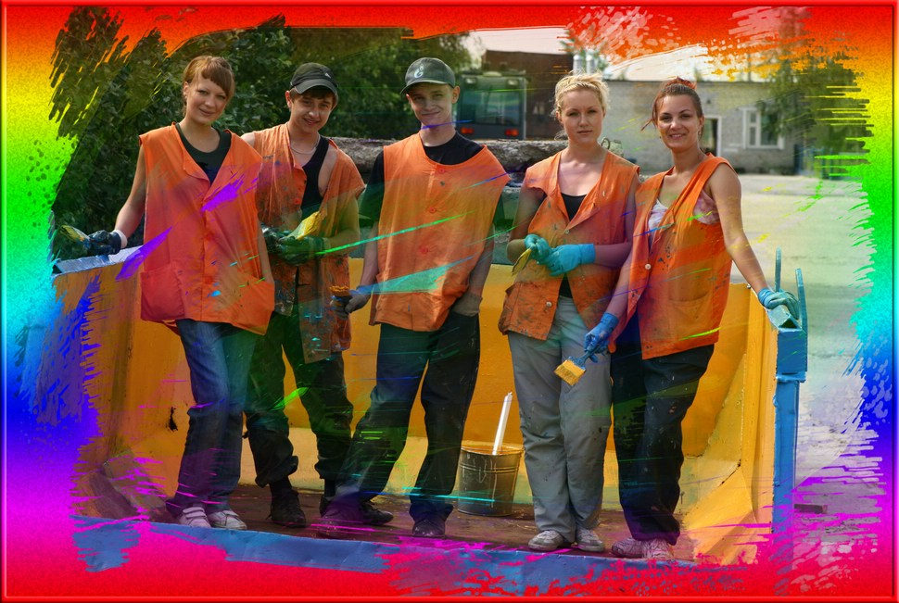

Slide 29
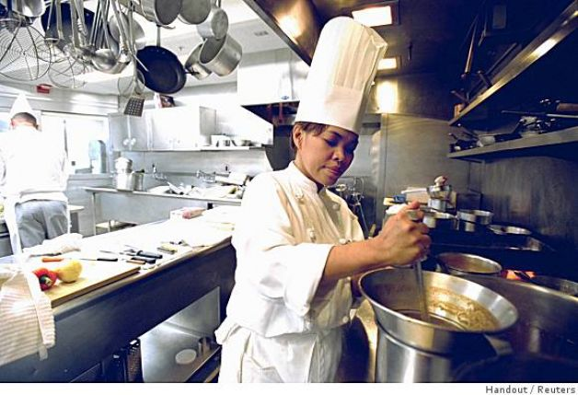
Оля - повар

Slide 30
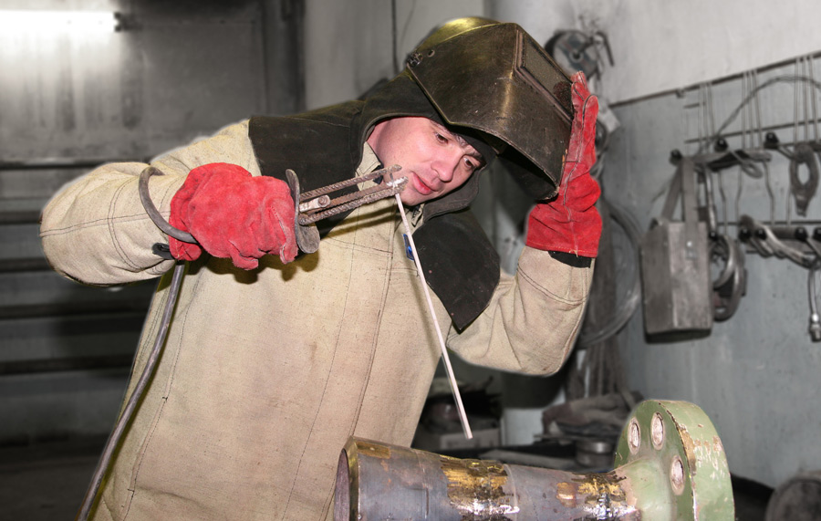
Костя - сварщик

Slide 31
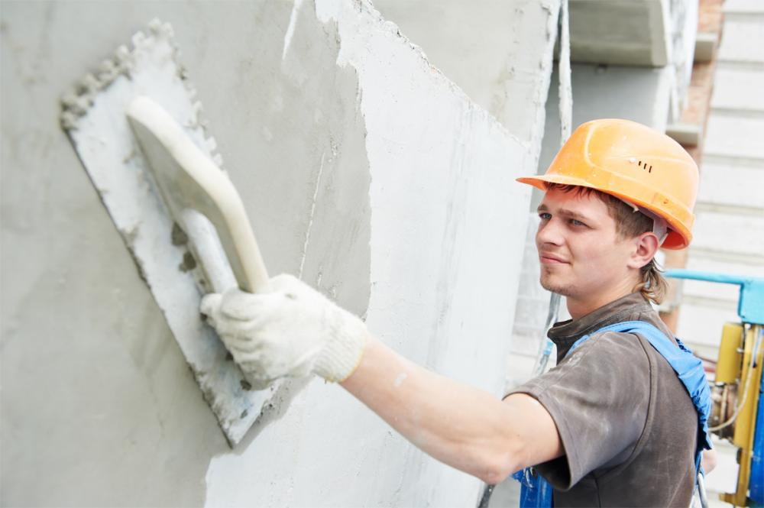
Олег - штукатур

Slide 32
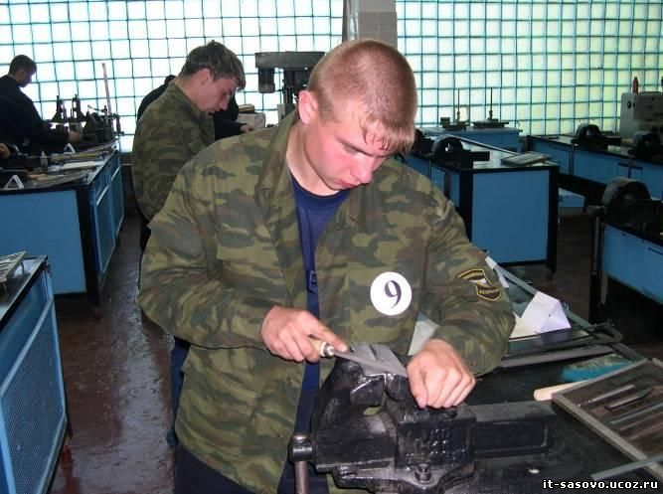
Петя - автослесарь

Slide 33
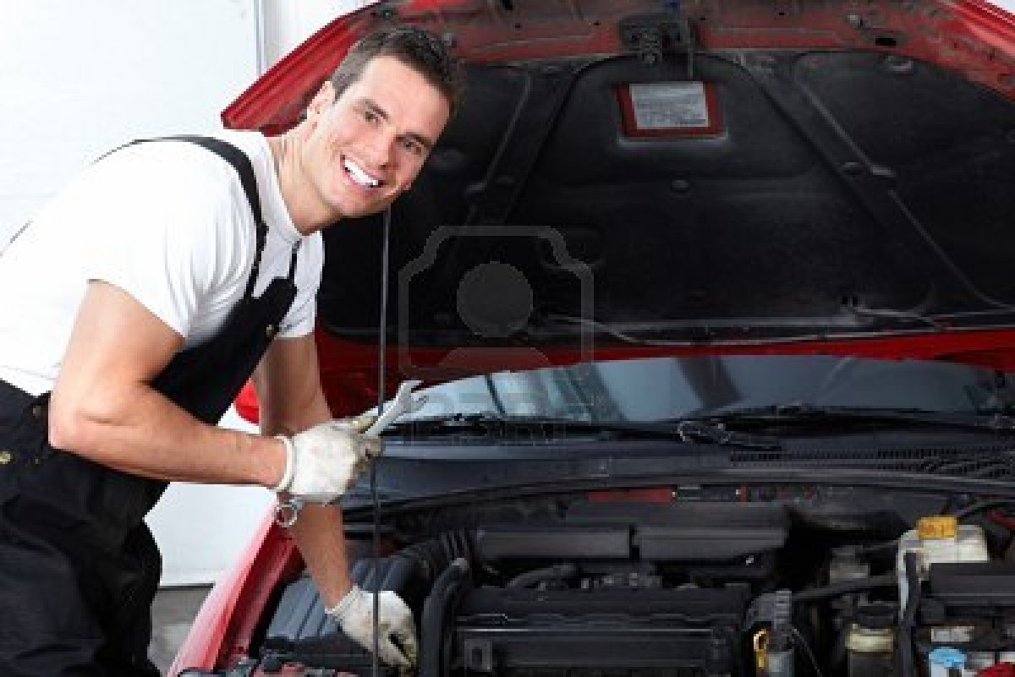
Серёжа - автослесарь

Slide 34
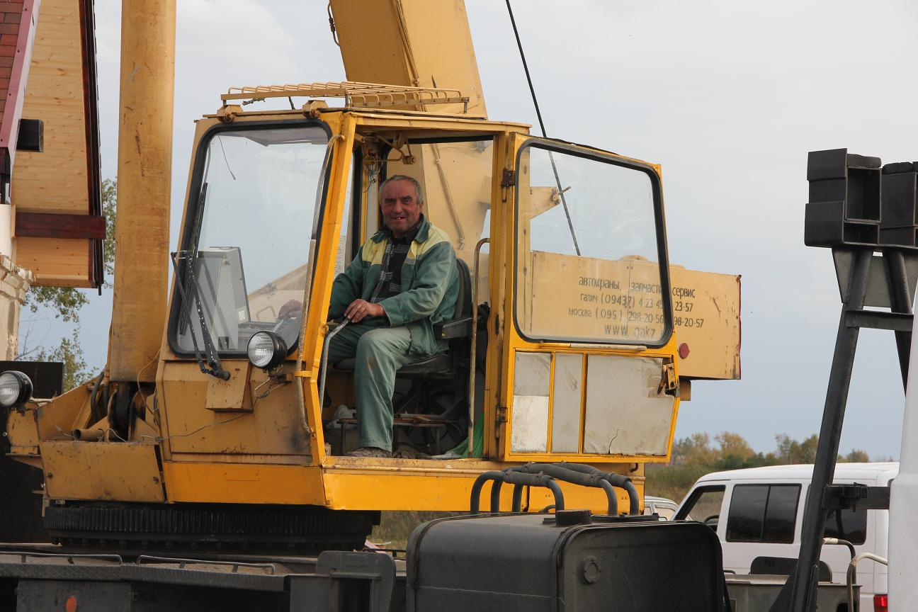
Стас - крановщик

Slide 35
И жизнь игра, и все мы в ней актёры.
У каждого своя есть роль:
Герой, преступник иль святой –
Решаем сами мы порой,
Кем быть, кем стать,
Судьбу вершить,
Или просто по теченью плыть,
Вести или ведомым быть.
Но каждый может изменить
Историю своей судьбы,
Осуществить свои мечты,
И выбрать верный путь.
Ты тоже будешь выбирать…
Ведь дело каждого решать,
Кем дальше в жизни ему стать!

Slide 36
«Счастье к тому приходит – кто с трудом дружбу водит.»

